Slide 1
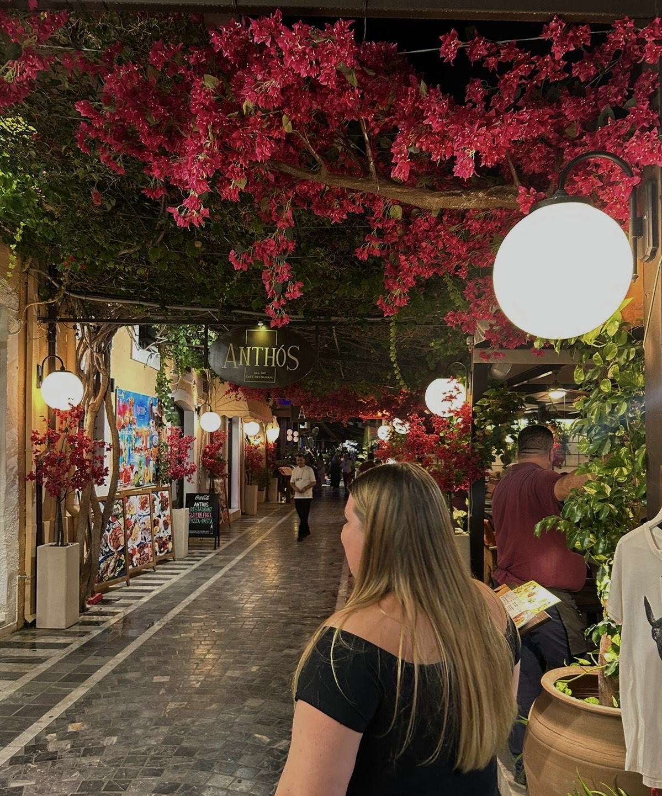
Kreeta, Rethymno
Birgit Vaikla

Slide 2
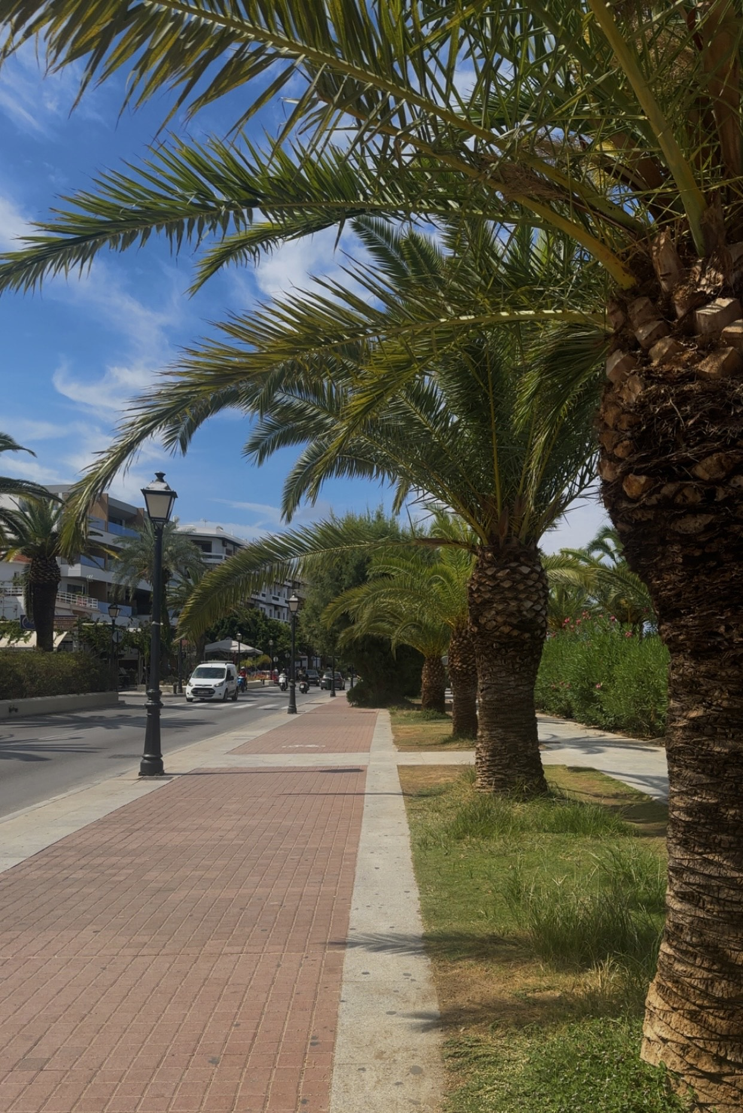
Tarkentavia tietoja
KV-jaksoni matkakohteena oli Kreetan saari ja sieltä kaupunkina Rethymno
Olen matkailualan opiskelija
Hankittiin kaverini kanssa kämppä Airbnb:stä
Työpaikkanani toimi ”Intercity” niminen autovuokraamo ja sen osoite Ari Velouchioti 45
KV-jakson kesto oli 6-viikkoa (2.9-14.10.2024)

Slide 3
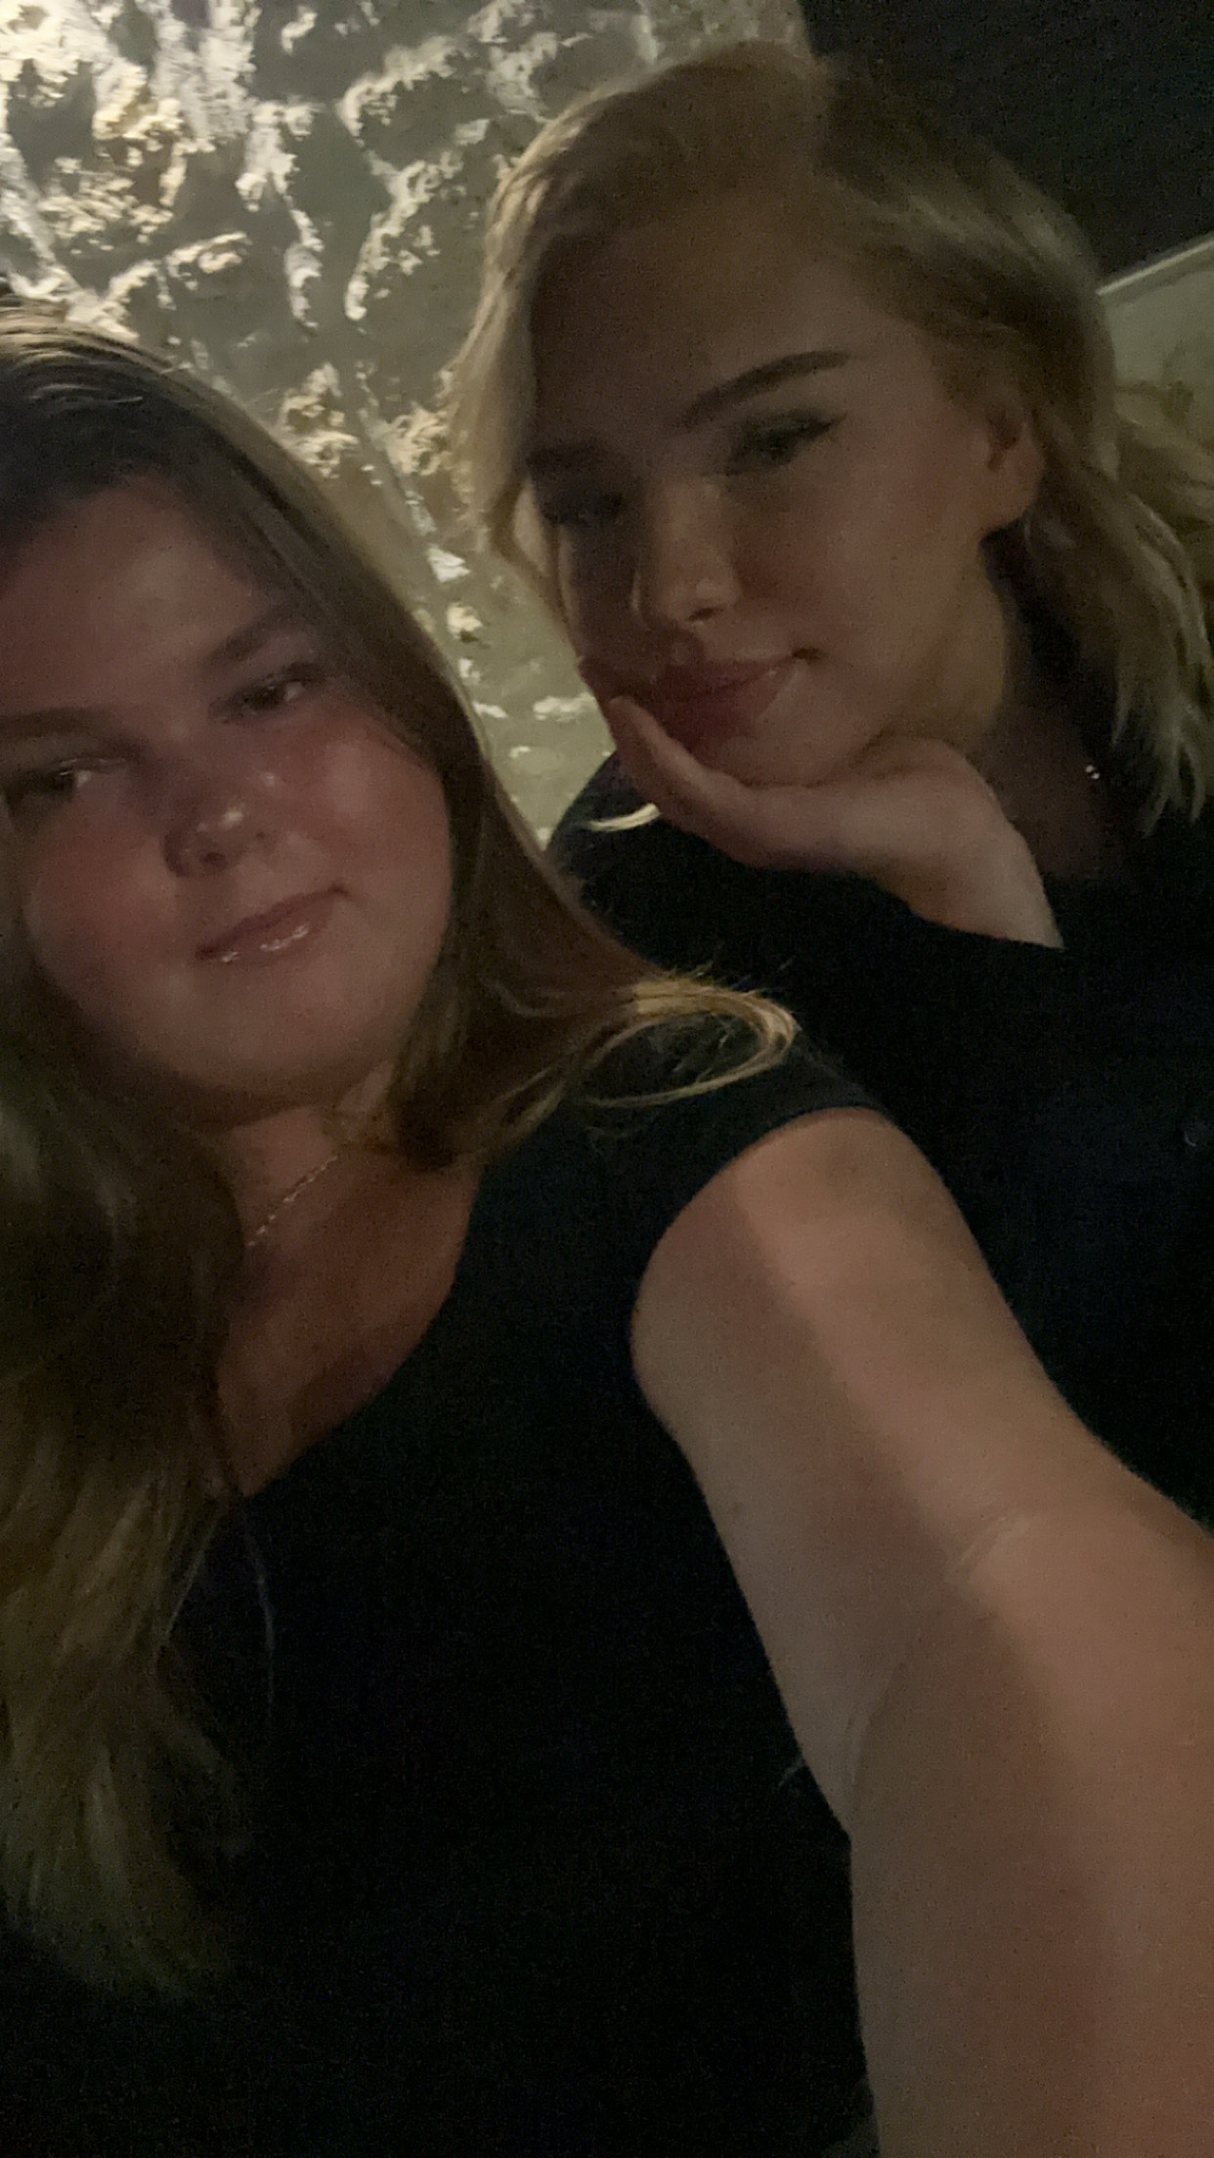
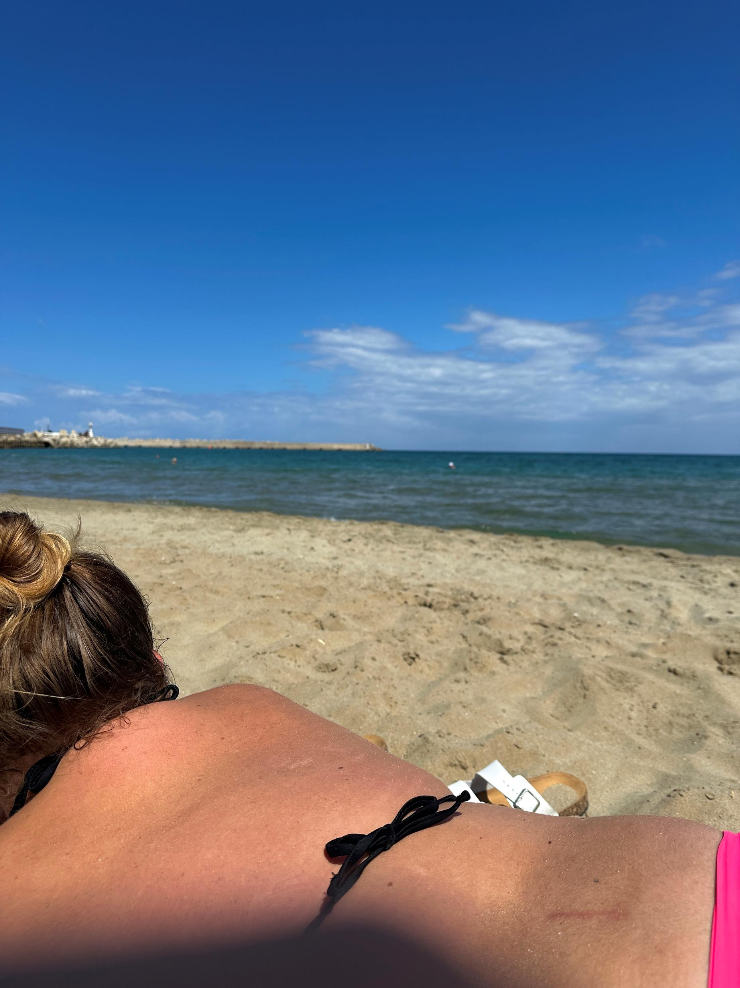
Jaksolle hakeutuminen
Päädyin hakeutumaan kv-jaksolle, koska minua innosti se fakta, että pääsisin kokeilemaan työskentelyä ulkomaille sekä uusiin kulttuureihin tutustuminen.
Sain tietää tämmöisestä mahdollisuudesta ollessani vielä 9-luokalla tekemässä yhteishakua ja tiesin jo entuudestaan, että matkailuala kiinnostaa ja tämä kv-jakso oli kirsikkana kakun päällä.
Osallistun 2024 vuoden alussa Teams- valmennukseen ja n. muutama kuukausi myöhemmin kävin face to face kokouksessa. Sain molemmista kokouksista paljon tärkeää tietoa, jotka auttoivat minua ymmärtämään kaiken selkeämmin.

Slide 4
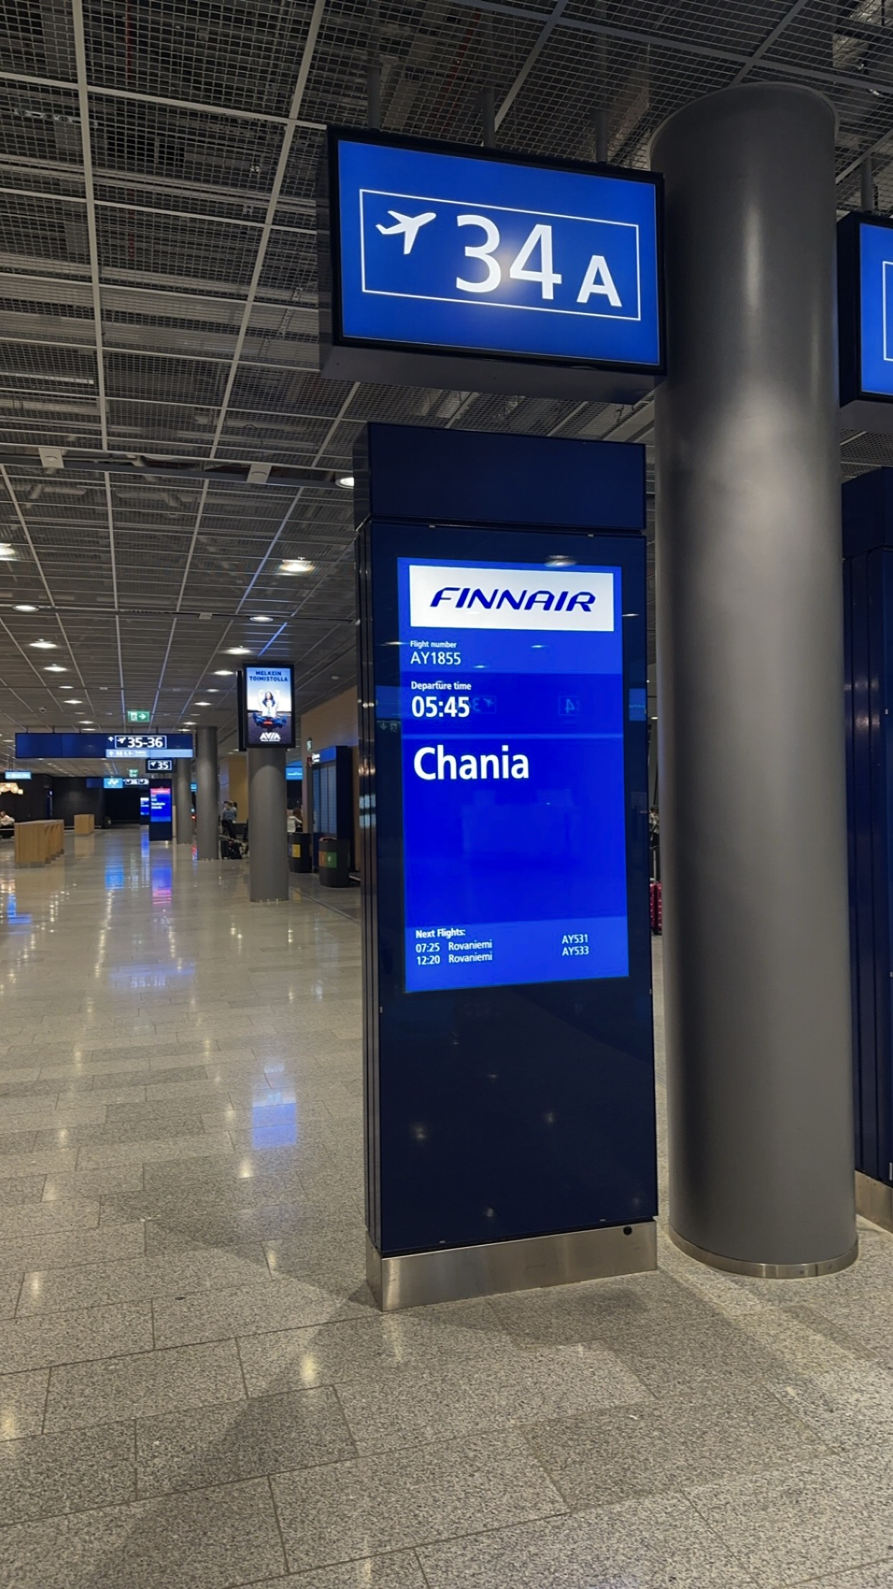
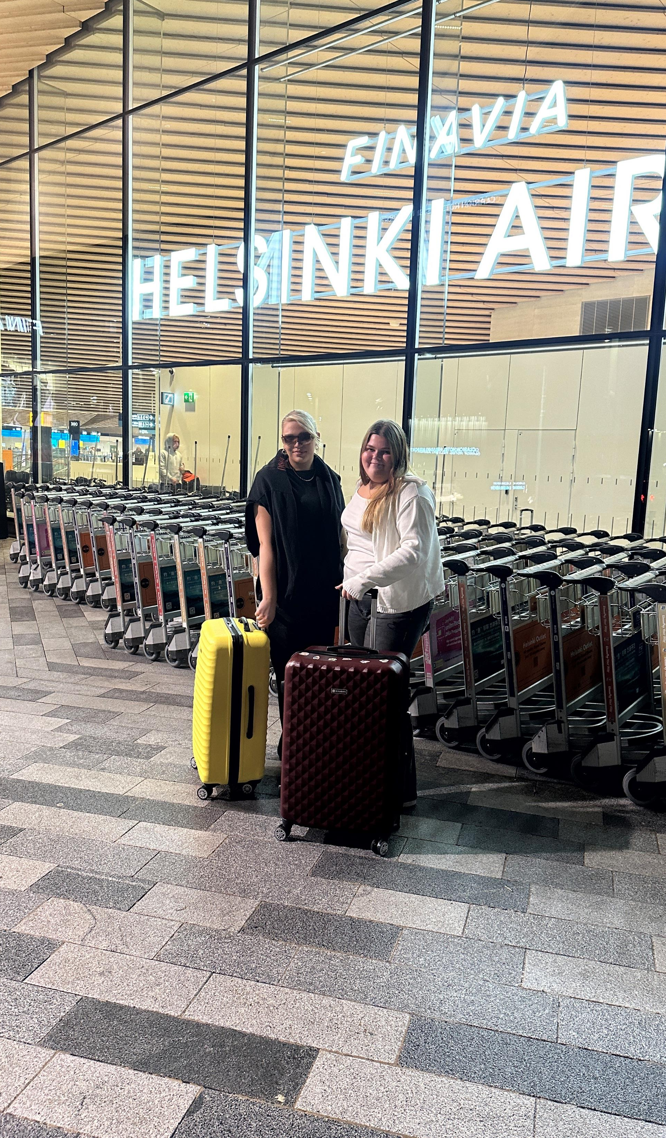
Matkustaminen
Heti, kun apuraha pamahti tilille varattiin kämppä ja lennot.
Lennettiin 2.9.2024 Finnairilla Helsinki-Vantaa lentokentältä kohti Haniaa. Lento kesti vajaa 4h, aika lensi onneksi nopeasti, kun nukuttiin melkein koko matkan.
Hanian lentokentältä lähtee busseja, mutta meidän olisi lähtenyt vasta 3h päästä saapumisesta, joten mentiin taxilla n. 1-1,5h matkan kohti Rethymnonia.

Slide 5
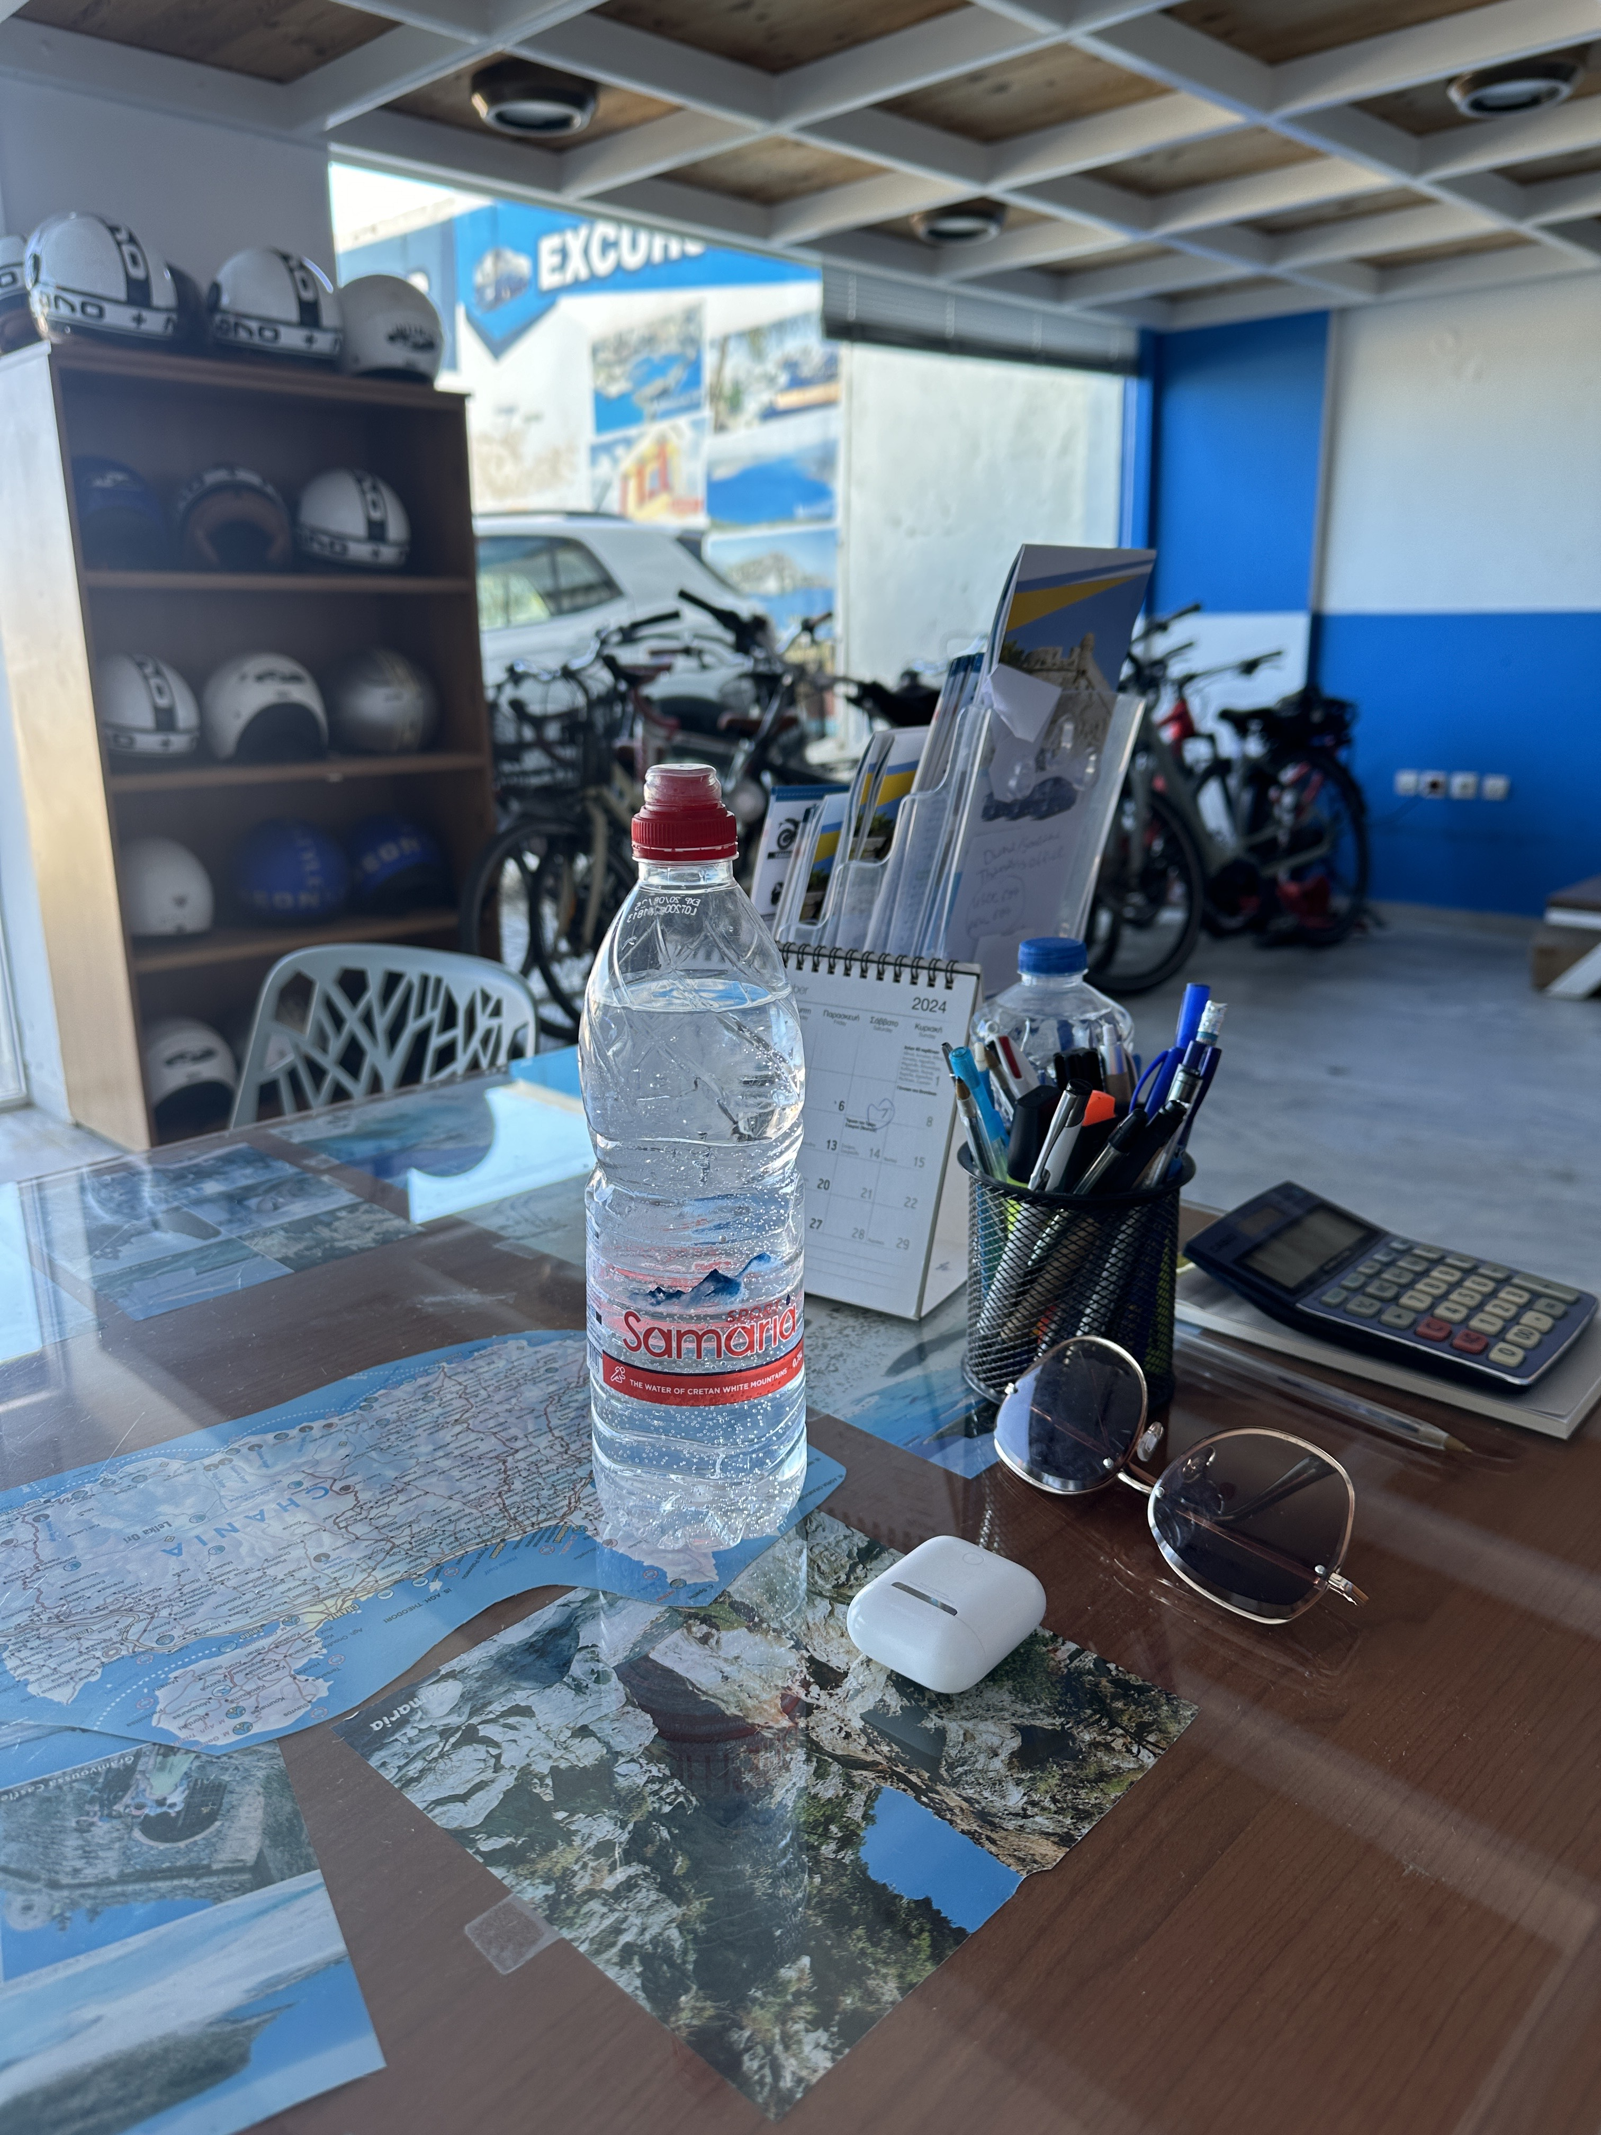
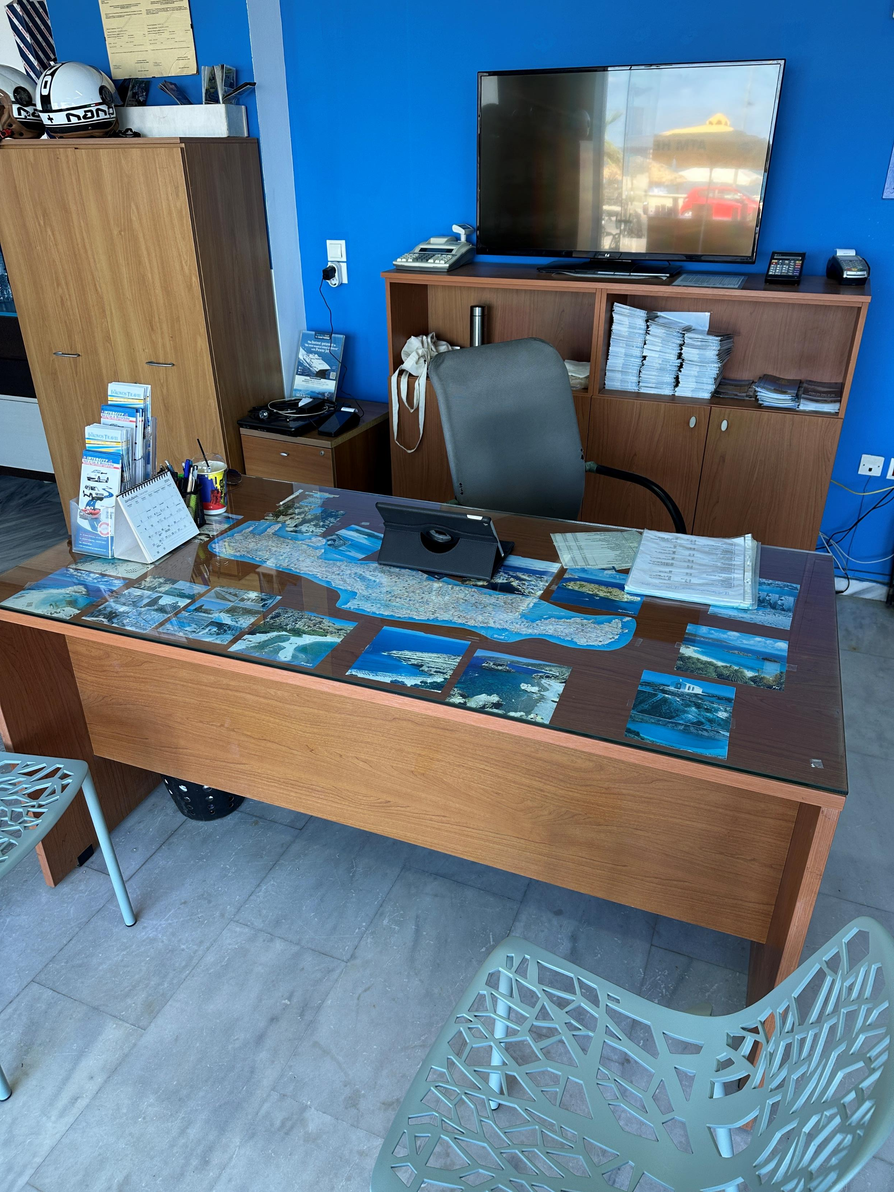
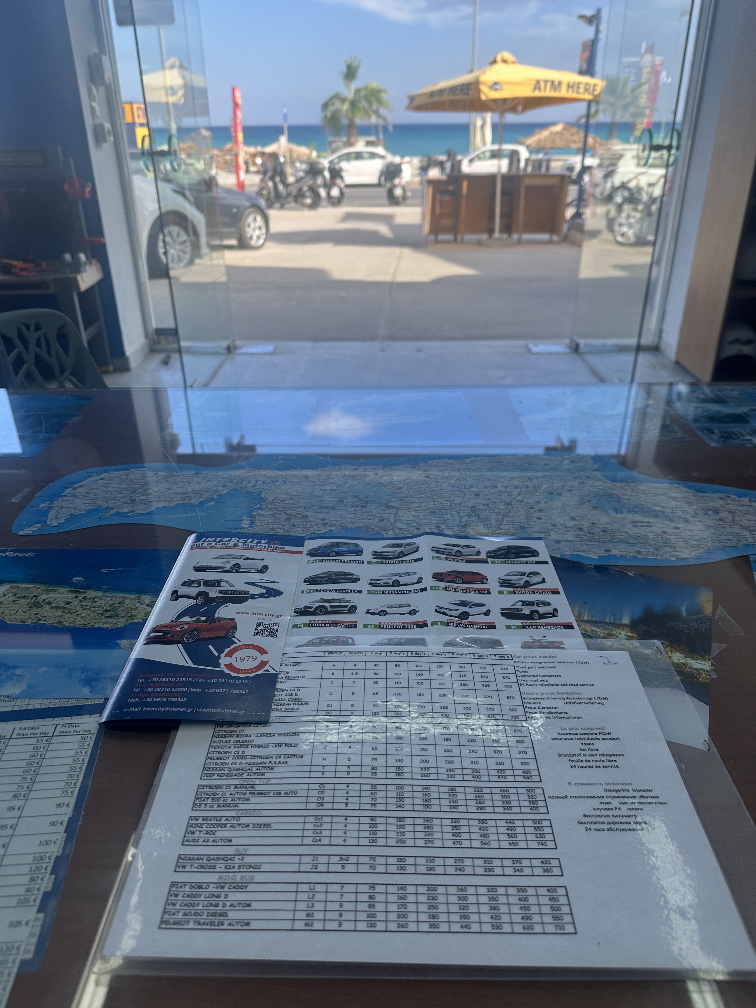
Työskentely Kreetalla
Työpaikkani sijaitsi kävellen 25min päässä kämpästäni.
Tavallinen työpäivä sisälsi itsessään paljon asiakkaiden kanssa puhumista, yleensä meidän asiakkaat olivat todella puheliaita ja halusivat jutella paljon, varsinkin kun saivat tietää, että en ole paikallinen vaan koulun puolesta harjoittelussa.
Työkaverit olivat todella mukavia ja sain töistä myös saman ikäisen kaverin, joka suositteli minulle paljon erilaista tekemistä ja paikallisia ruokia.

Slide 6
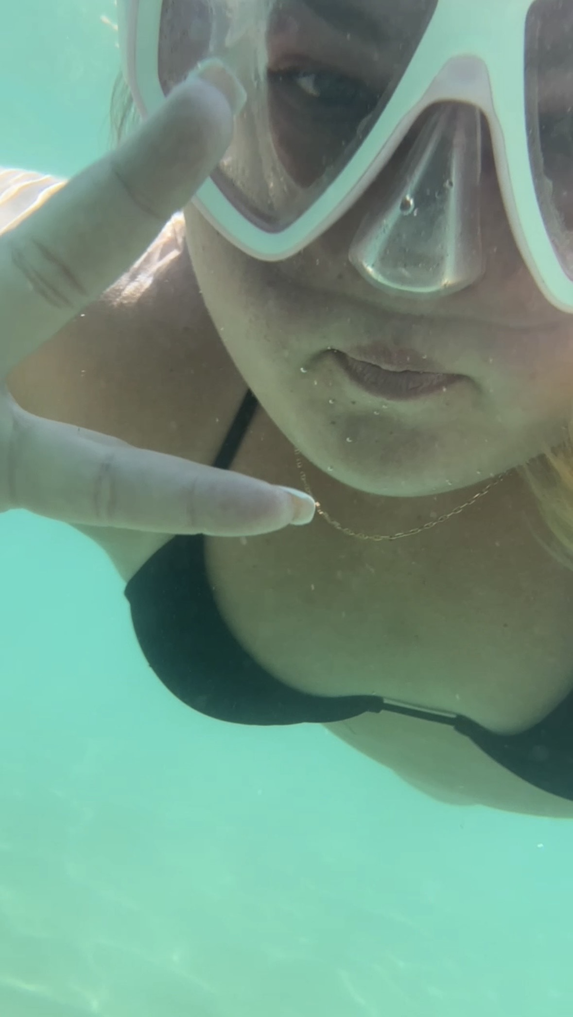
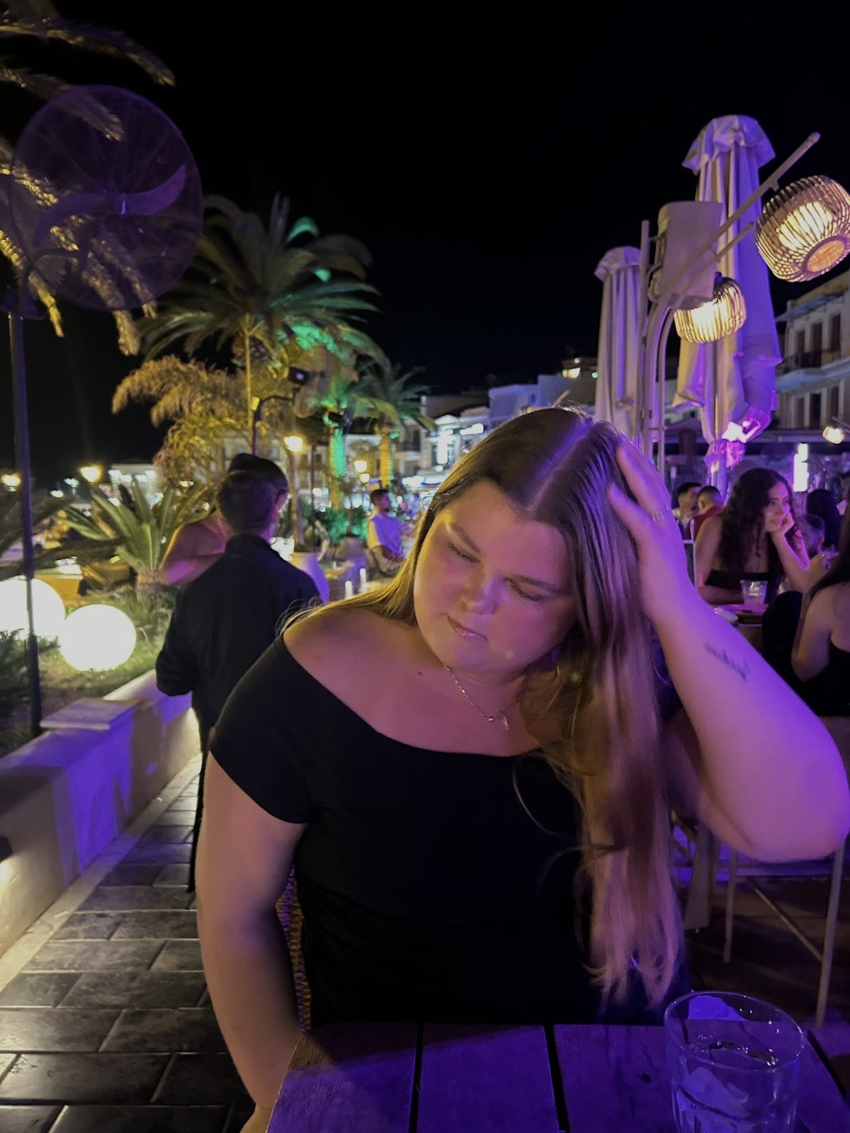
Vapaa-aika
Vapaa-ajallani kävin ihan aina rannalla, joka sijaitsi n. 2min päässä kämpästäni. Vesi oli ihanan lämmintä ja kaunista sekä kaloja löytyi paljon.
Koettiin myös Rethymnonin yöelämä, joka oli villiä. Paikalliset jaksoivat juhlia jopa yö neljään asti.
Käytiin kiertelemässä paljon ja ihasteltiin maisemia ja kauniita rakennuksia.

Slide 7
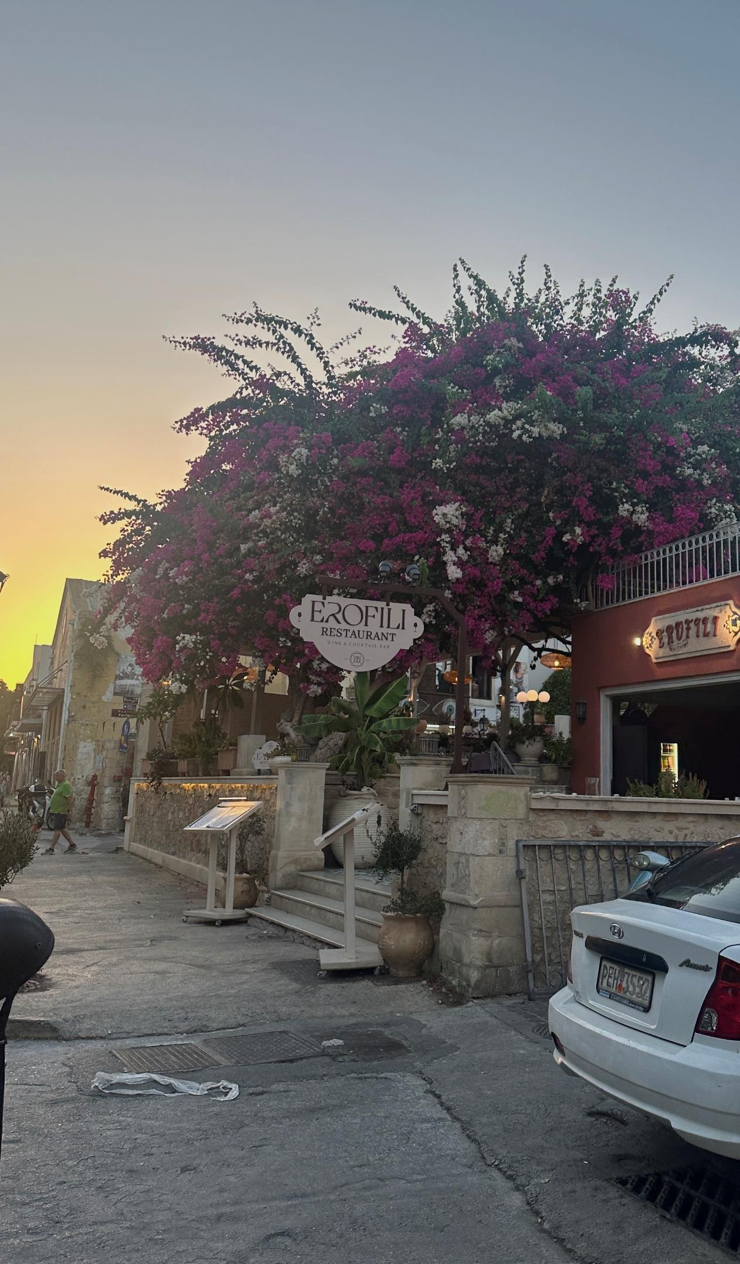
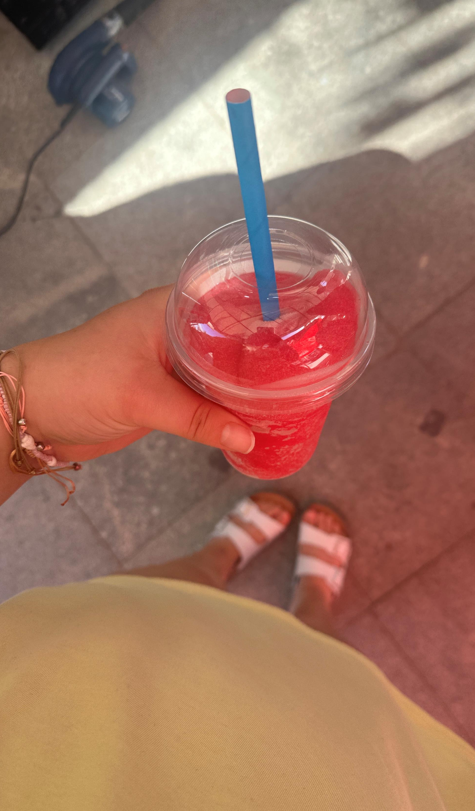
Kielet
Suurimmaksi osaksi puhuin englantia. Se mikä siinä oli outoa, oli, että hyvällä englannilla ei päässyt oikein minnekään, koska kukaan ei ymmärtänyt, mutta kun otti käyttöön ralli-englannin kaikki ymmärsivät heti.
Minun onnekseni olen siunattu monikielisyydellä, osaan englannin ja suomen lisäksi viroa ja venäjää (jonka ansiosta ymmärrän muitakin samankaltaisia kieliä kuten ukrainaa, latviaa ja liettuaa), joita pääsin useaan otteeseen käyttämään töissä, koska mm. suomalaisia oli erittäin paljon.
Aluksi pelotti todella kovasti, että en pärjäisi kielitaidollani, mutta pärjäsinkin paremmin kuin hyvin ja sain vielä kaupanpäälle lisää rohkeutta.

Slide 8
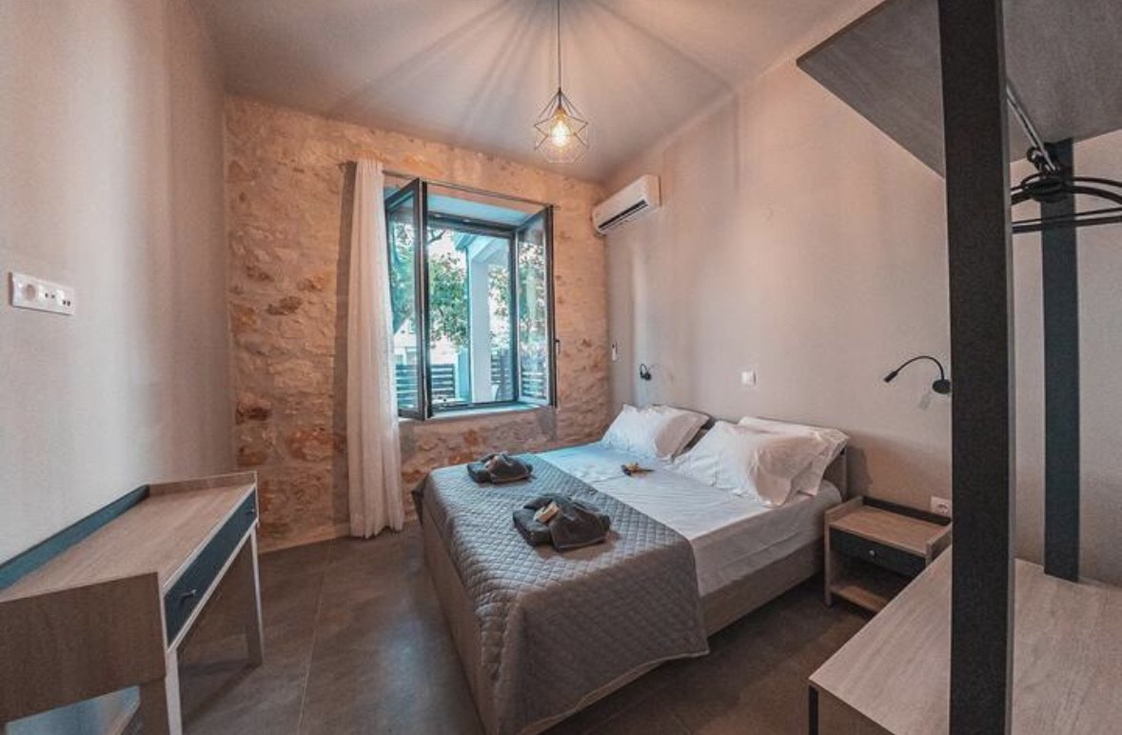
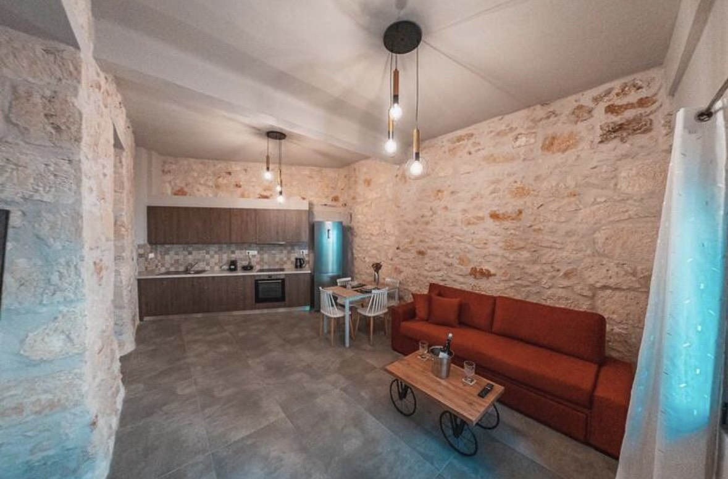
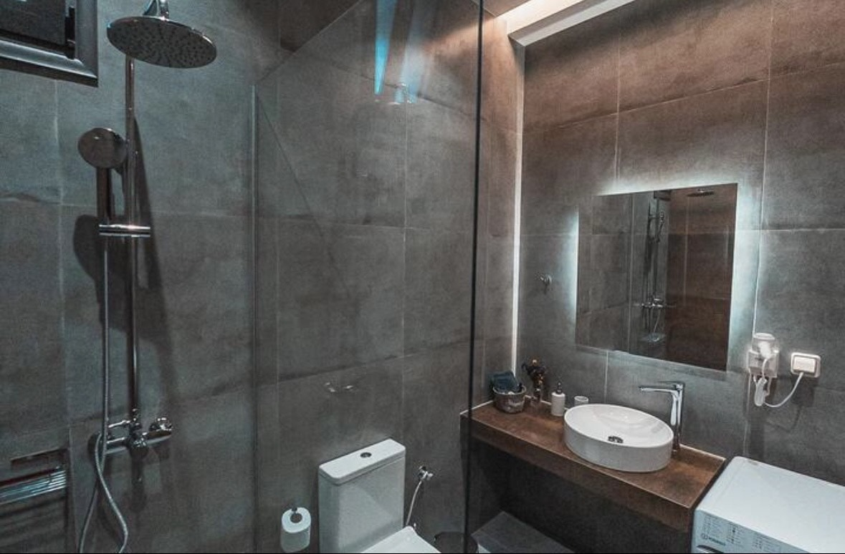
Asuminen ja kulut
Hankimme kämppämme Airbnb:ltä ja se maksoi tourist seasonin aikana 42 yöltä yhteensä 2616€ ja sinne mahtuu nukkumaan 4 hlö.
Kämppä sijaitsi lähellä kaikkea (vanhakaupunki, ruokakaupat, ranta, ravintolat, baarit)
Kaupasta ostetut ruoat olivat todella kalliita, mutta maksettiin lähes kaikki puoliksi kaverini kanssa.
Kun kävi ravintolassa ruoka-annokset maksoivat n. 10-15€ ja olivat massiivisen kokoisia, eli riittää kahdellekin.

Slide 9
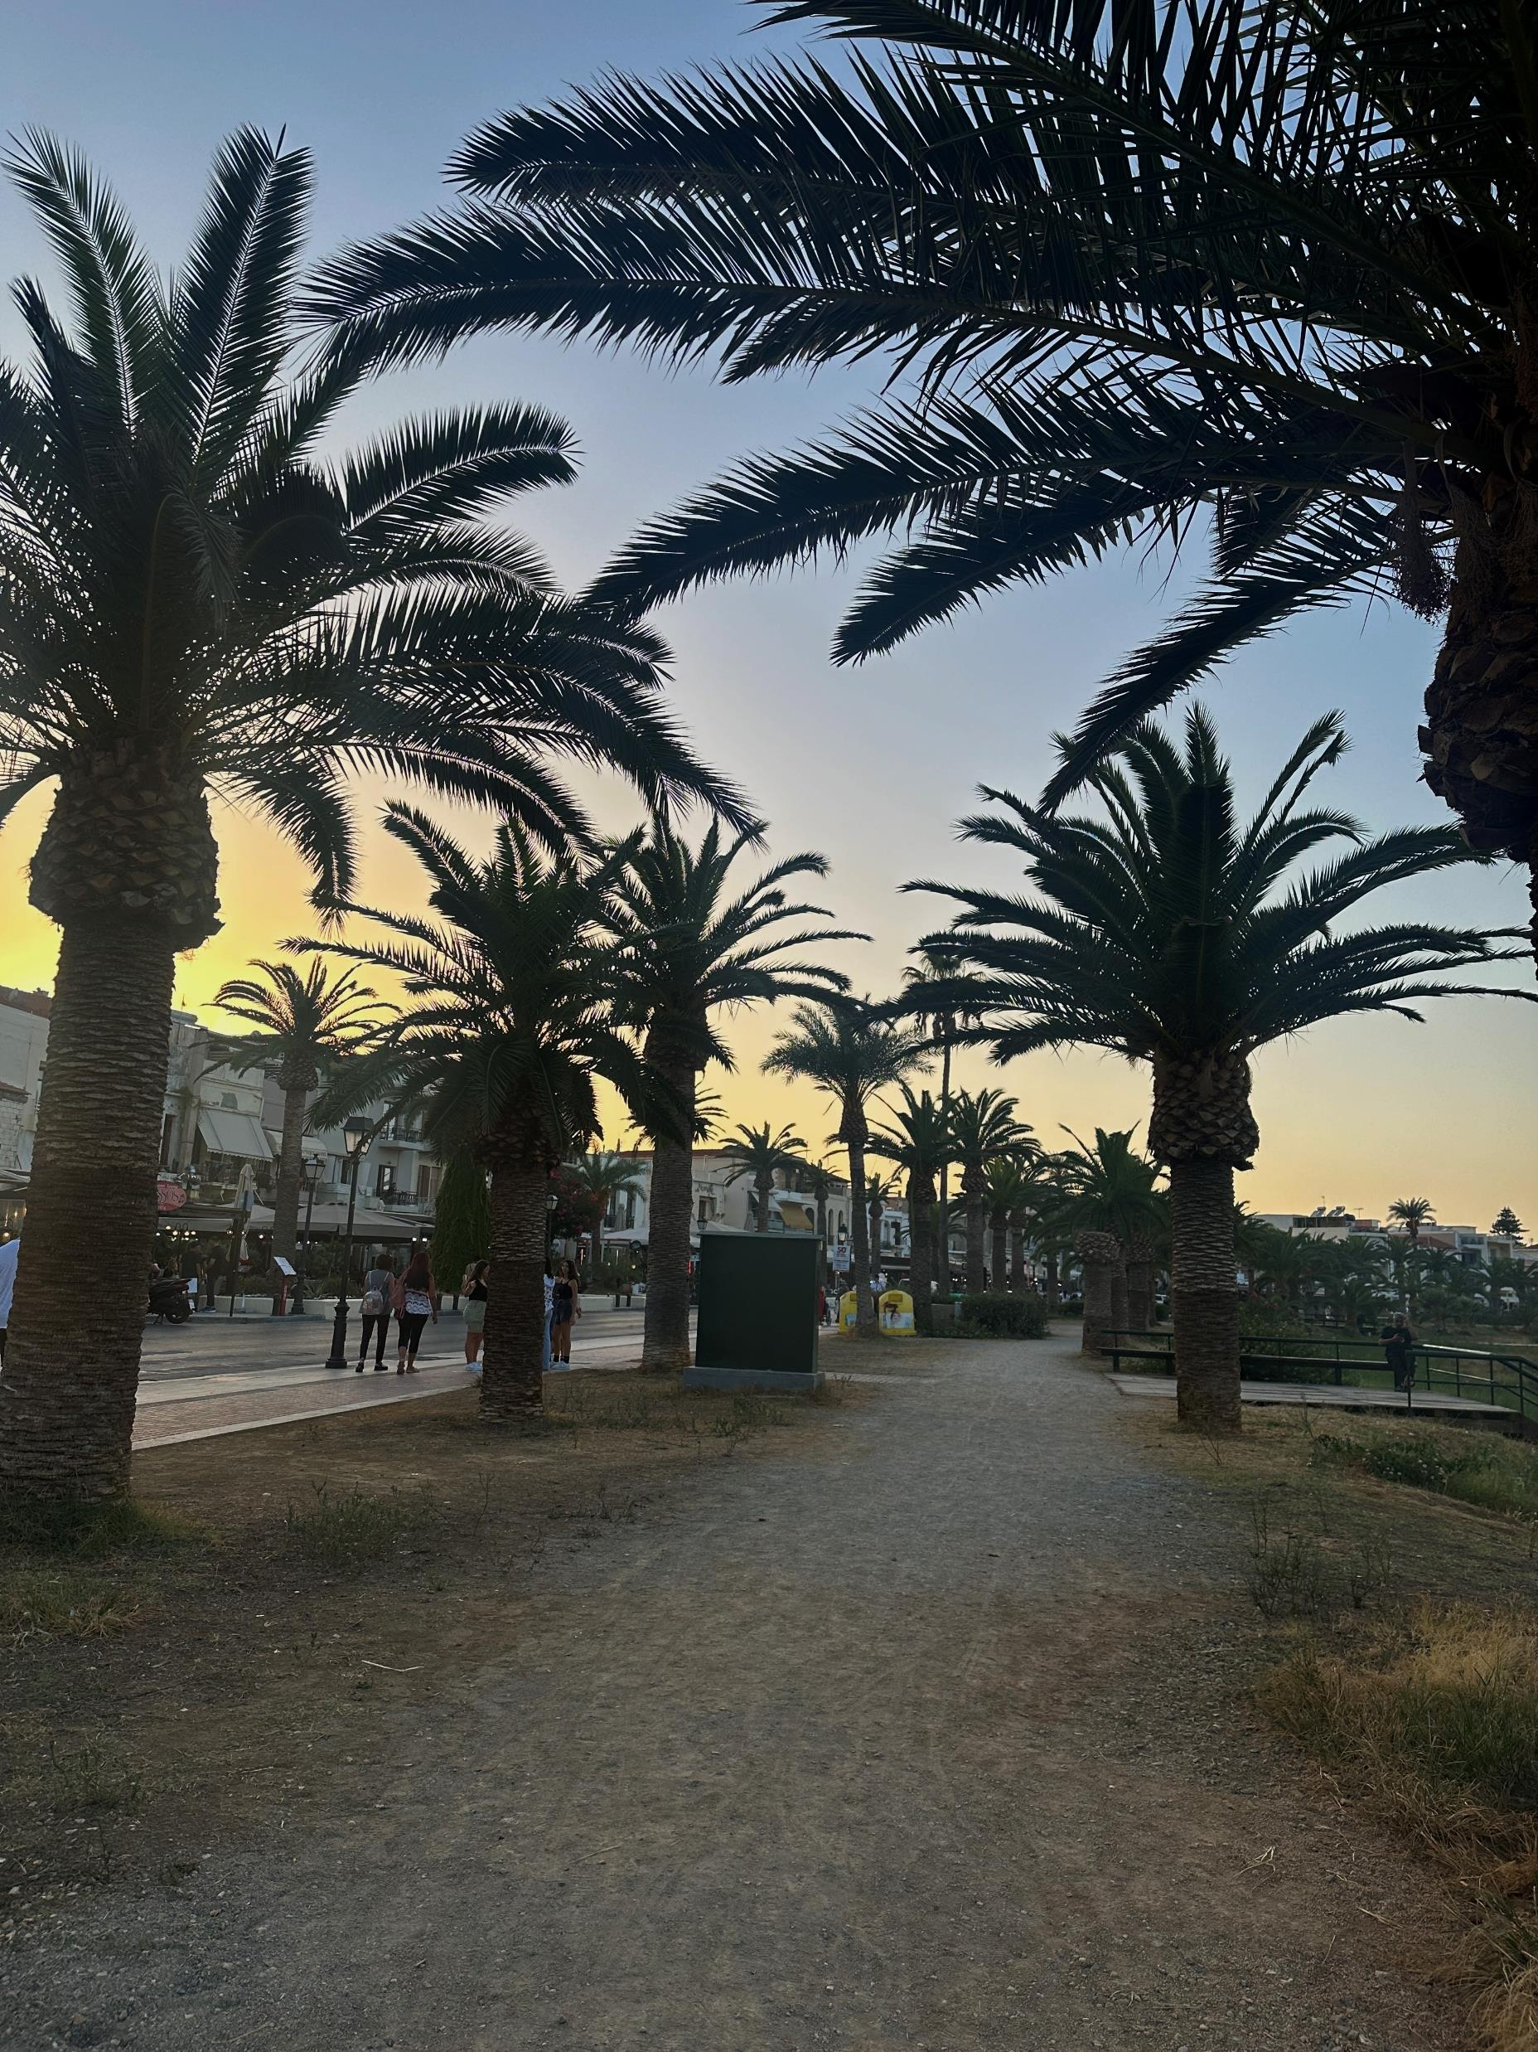
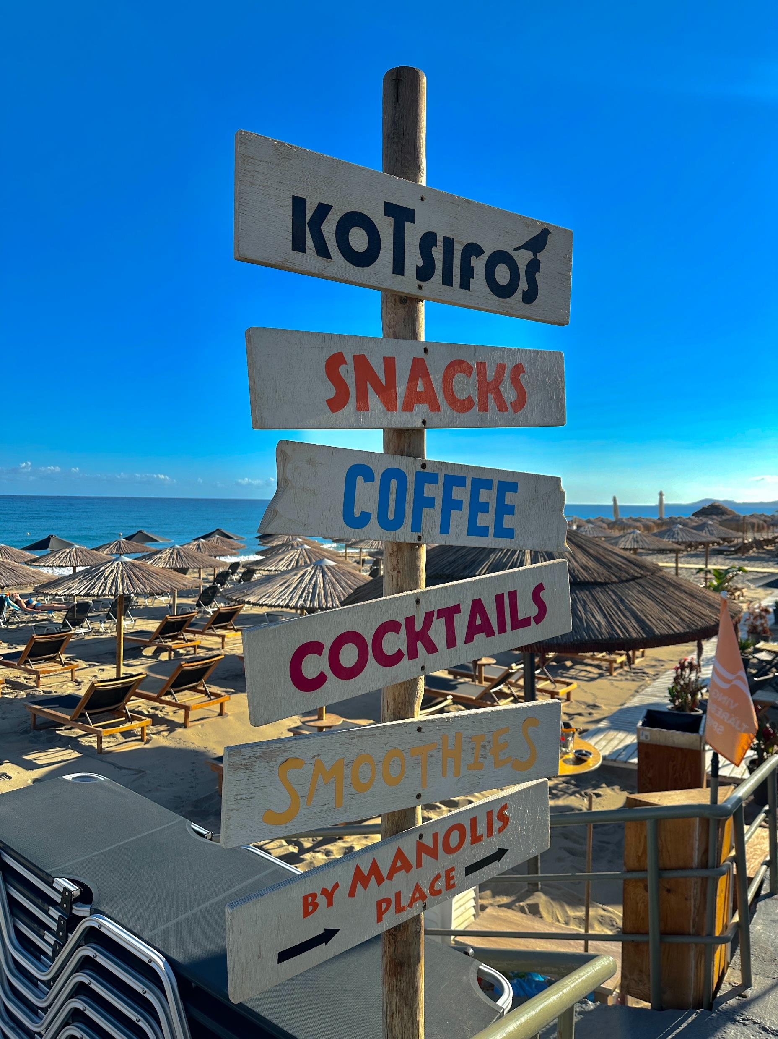
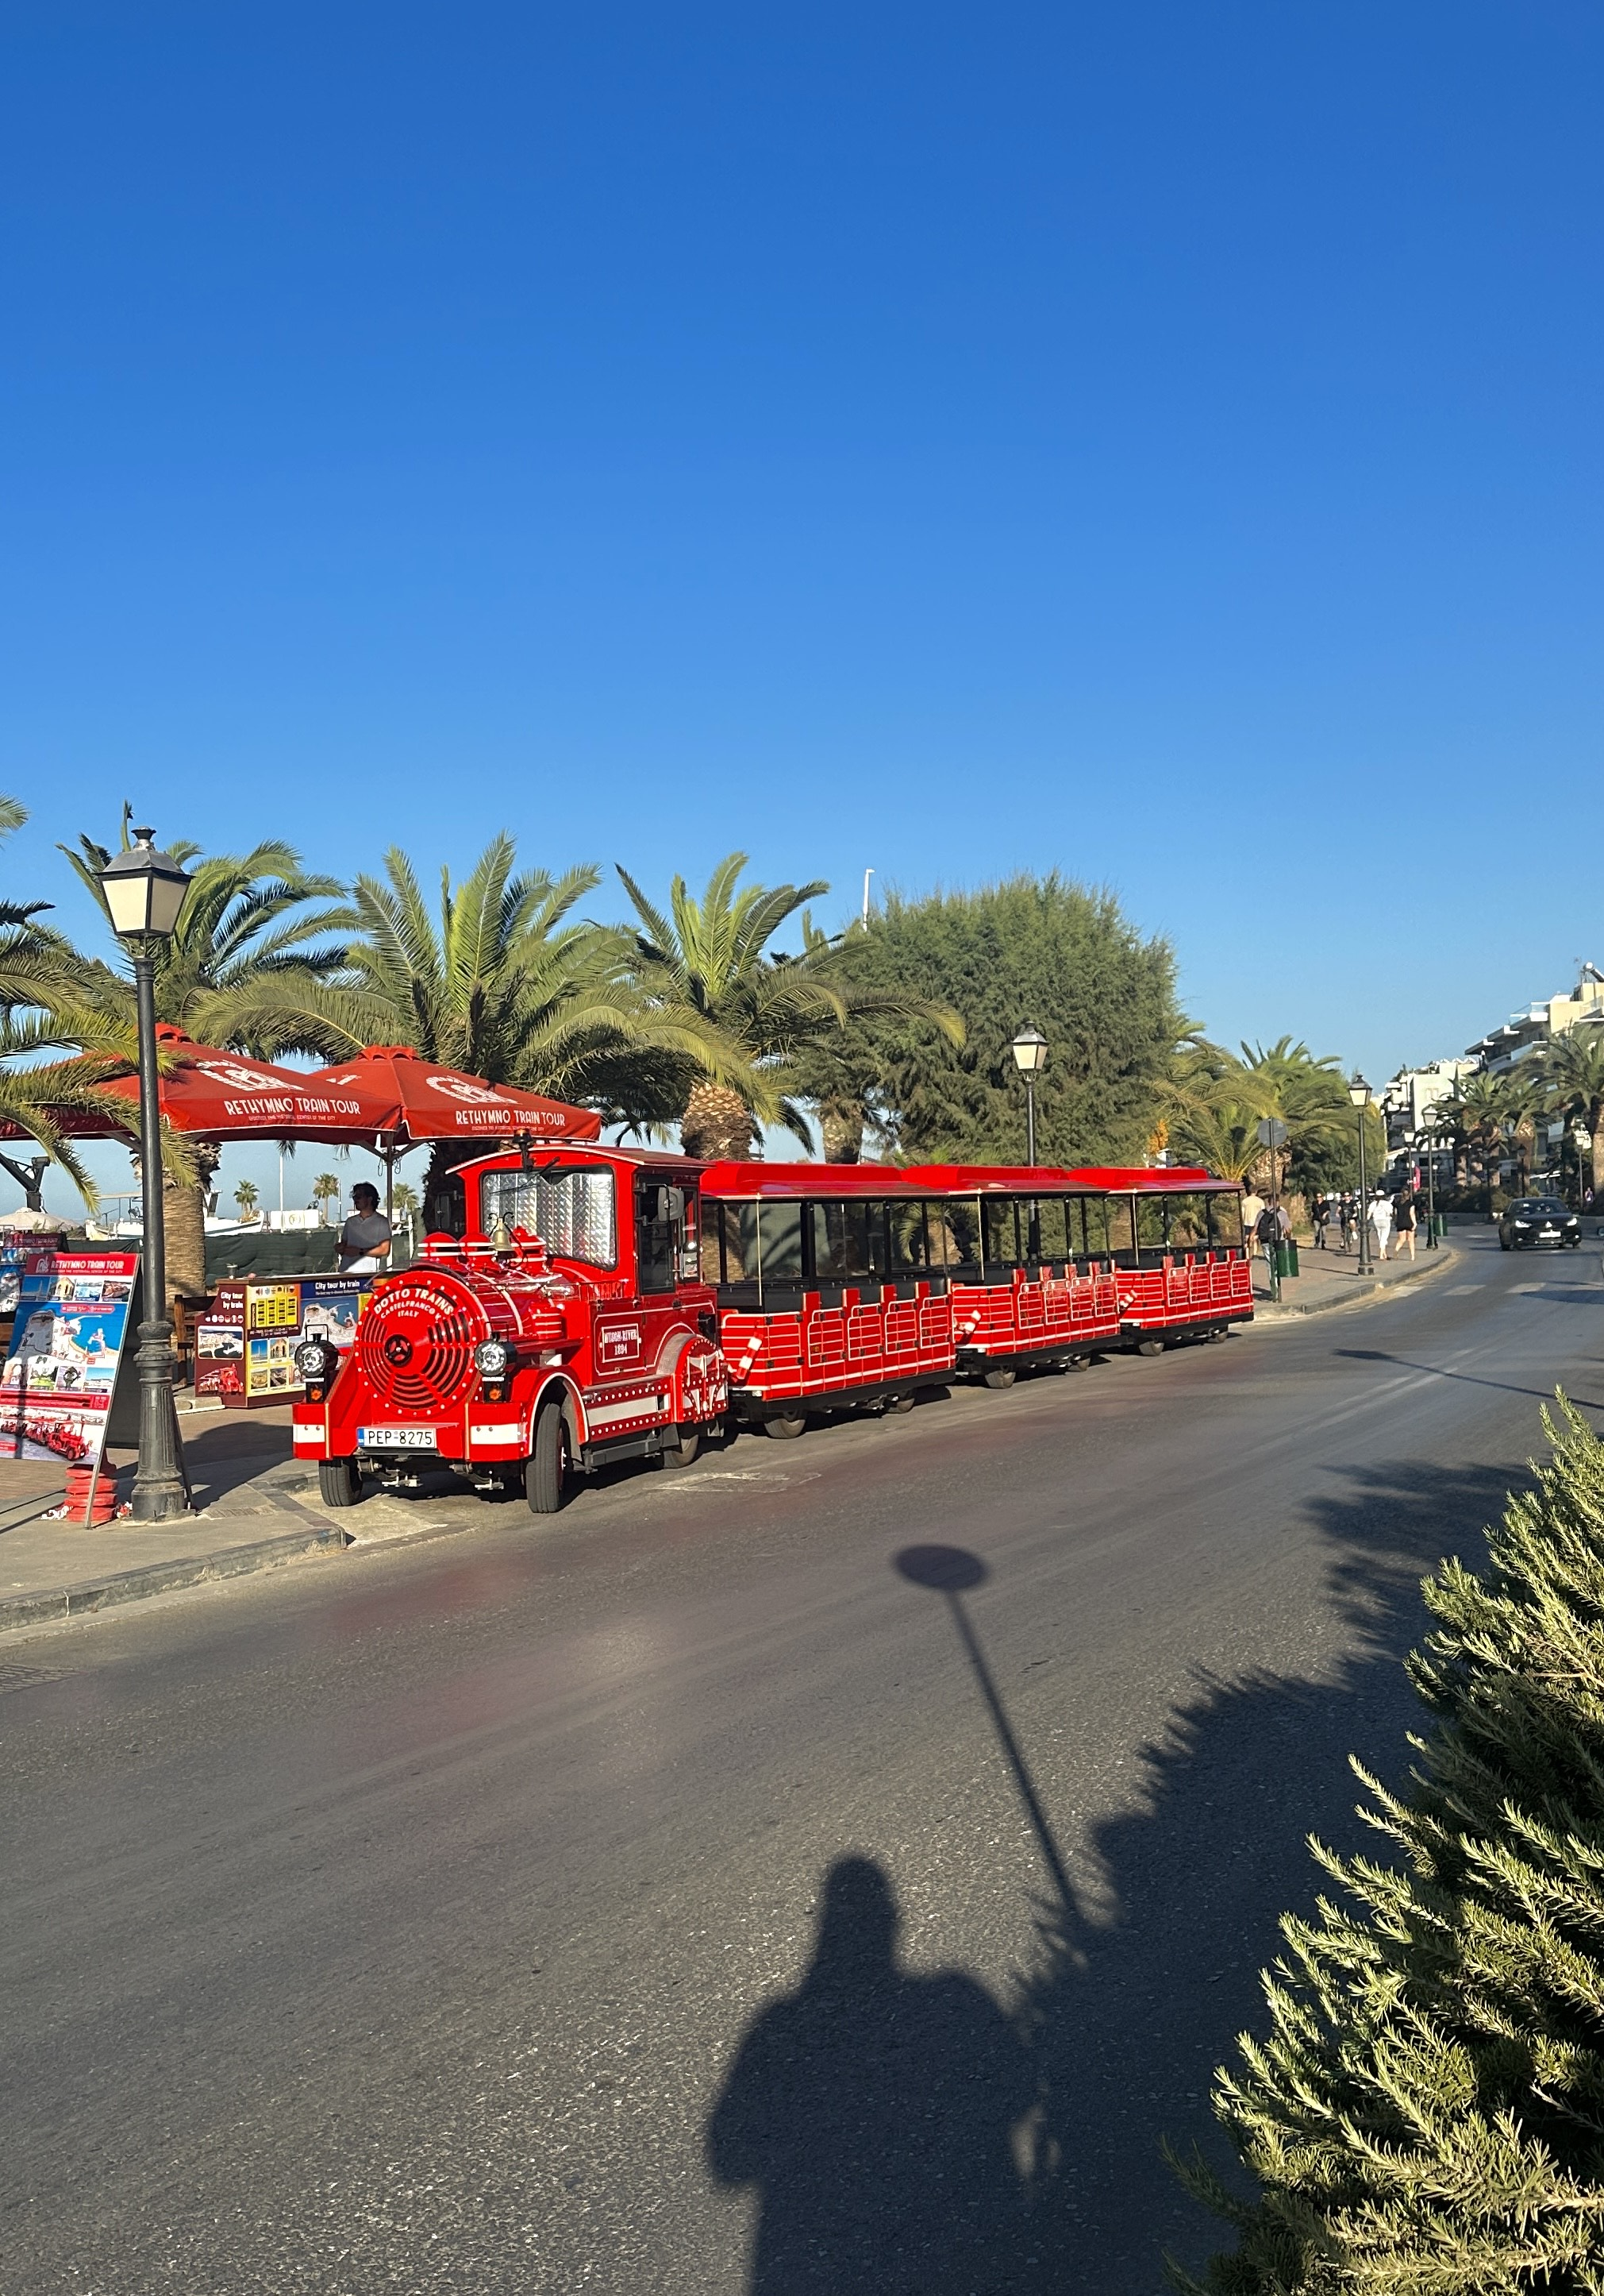
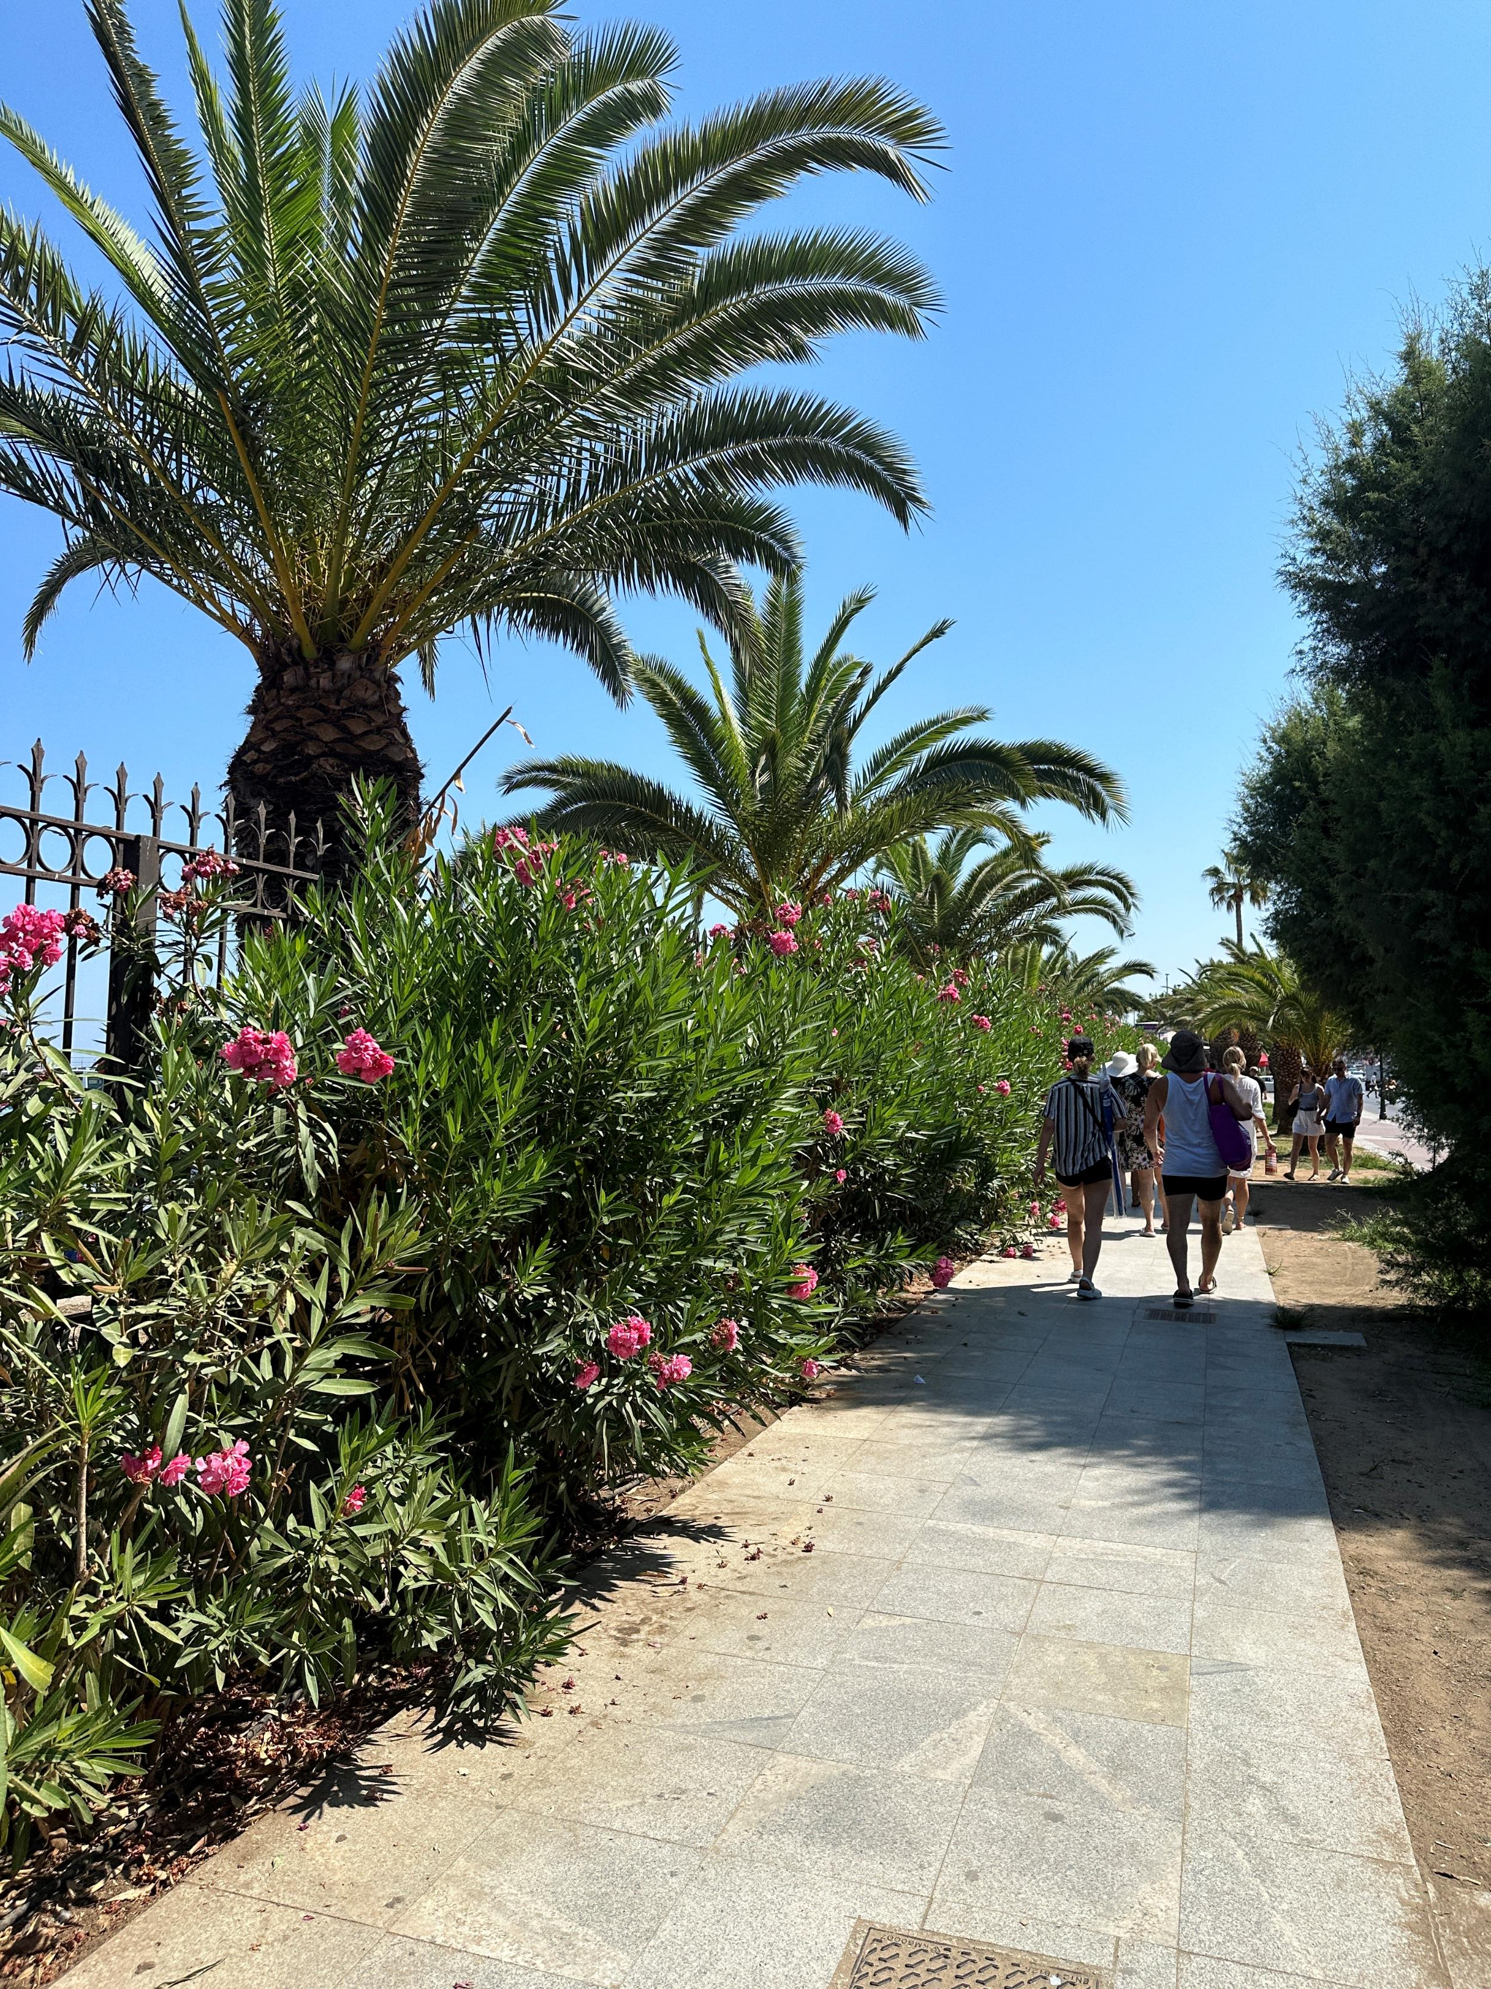
Kuvia Rethymnonista

Slide 10

Kulttuurishokkeja!
Ensimmäisenä silmää kiinnitti, että Rethymnonissa ei kierrätetä ollenkaan! Kaikki jäte heitetään samaan roska-astiaan ja siihen oli vaikeaa totutella.
Kaupassa myytävät ruoat ovat kalliita, vain alkoholi ja tupakka on halpaa. N. 300g jauhelihaa maksaa 7-8€, joka oli todella iso shokki.
Vessapaperia ei saa heittää pönttöön, koska siellä on niin ahtaat putket. Itsellä kesti ensimmäiset 2-viikkoa muistaa heittää paperit roskikseen.
Kaupat ovat kiinni sunnuntaisin, jonka takia pitää tilaa esim. Woltin kautta 7days nimisistä kaupoista, jotka sijaitsevat kauempana.
Hanavesi ei ole suositeltavaa, jonka takia pitää ostaa kaupasta pullotettua.

